Slide 1
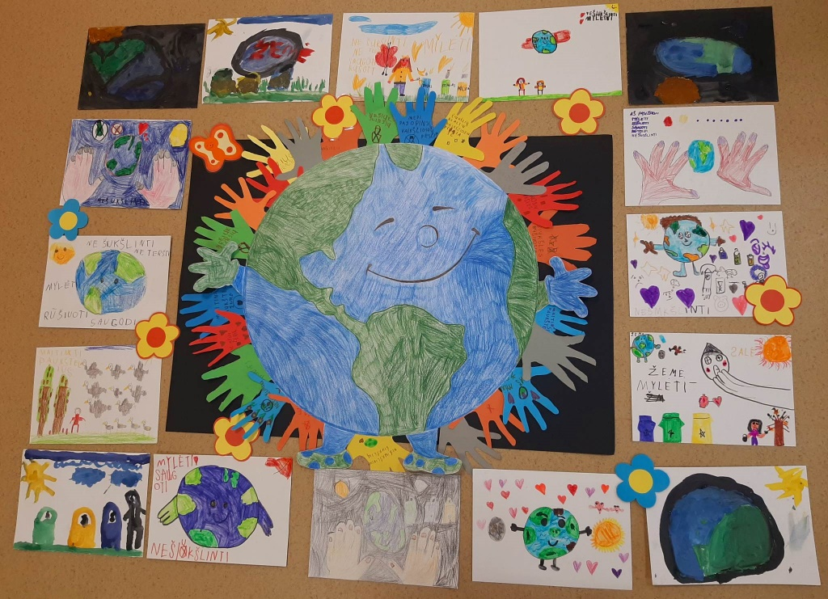
Mažeikių r. Sedos lopšelis-darželis „Jurginėlis“
IŠSAUGOKIME TAI, KĄ SUKŪRĖ GAMTA
Gamtosauginio ugdymo darbo grupės pirmininkė, mokytoja-metodininkė Loreta Juodeikienė.

Slide 2
Mažeikių r. Sedos lopšelis-darželis „Jurginėlis“, nuo 2021 m. rugsėjo mėnesio įsitraukė į gamtosauginių mokyklų tinklą. Visa bendruomenė aktyviai dalyvauja įvairiose veiklose, akcijose, renginiuose, projektuose, išvykose, parodose, susijusiose su gamtosauga.

Slide 3
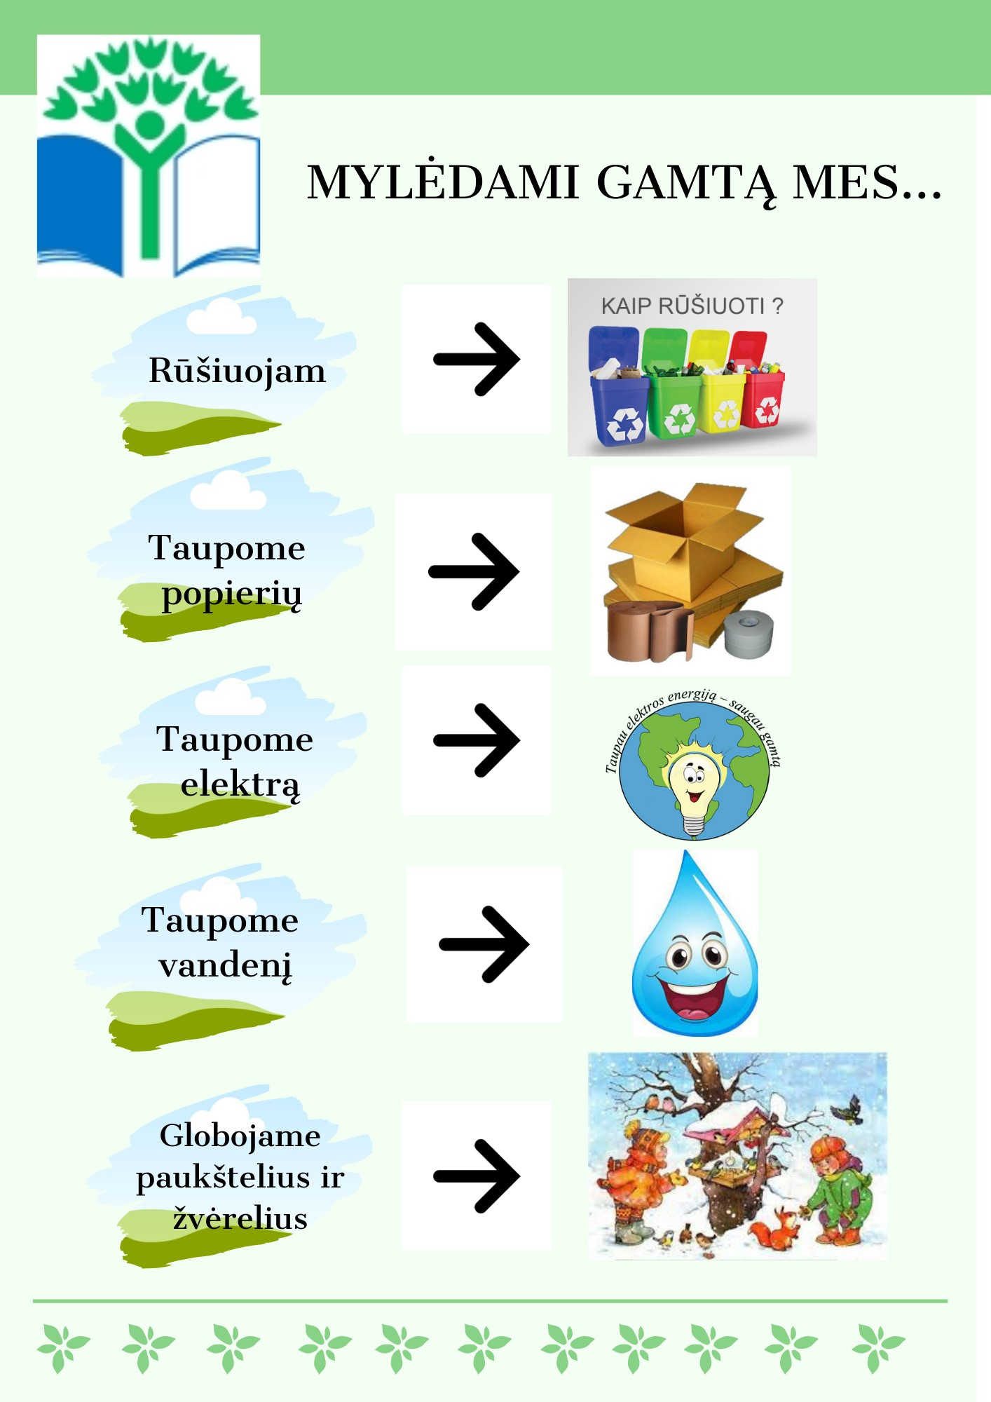

Slide 7
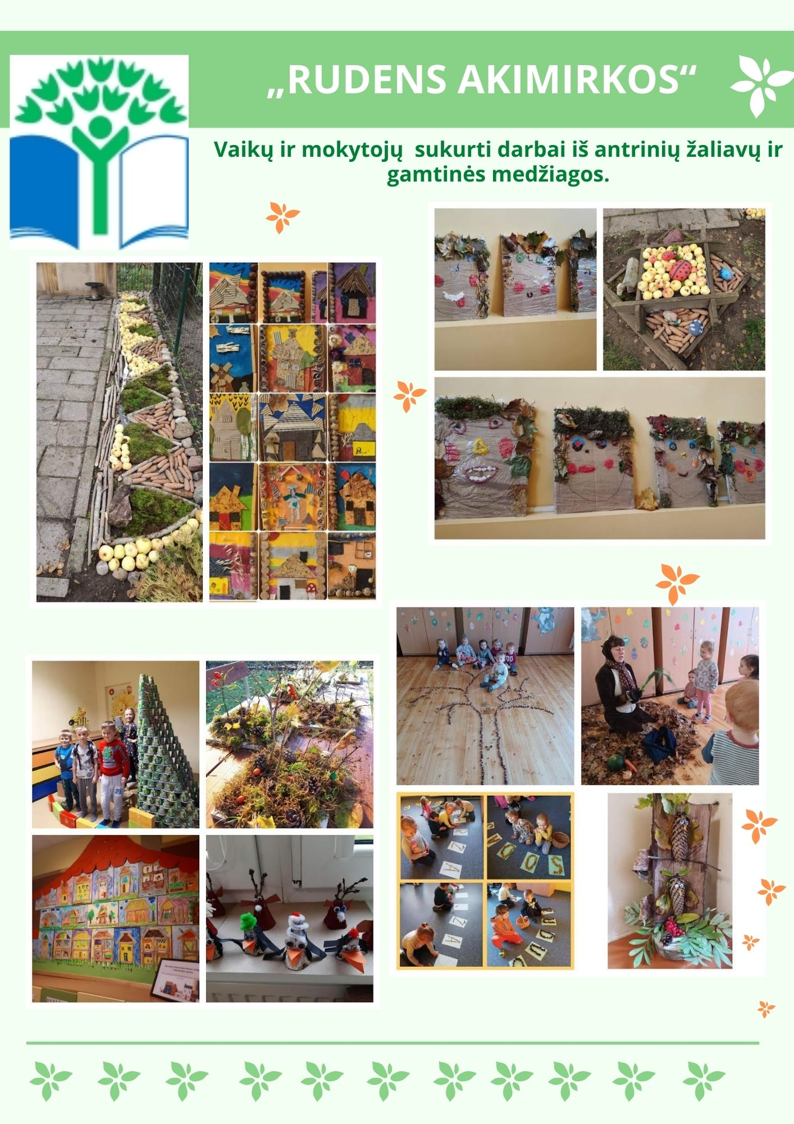

Slide 8
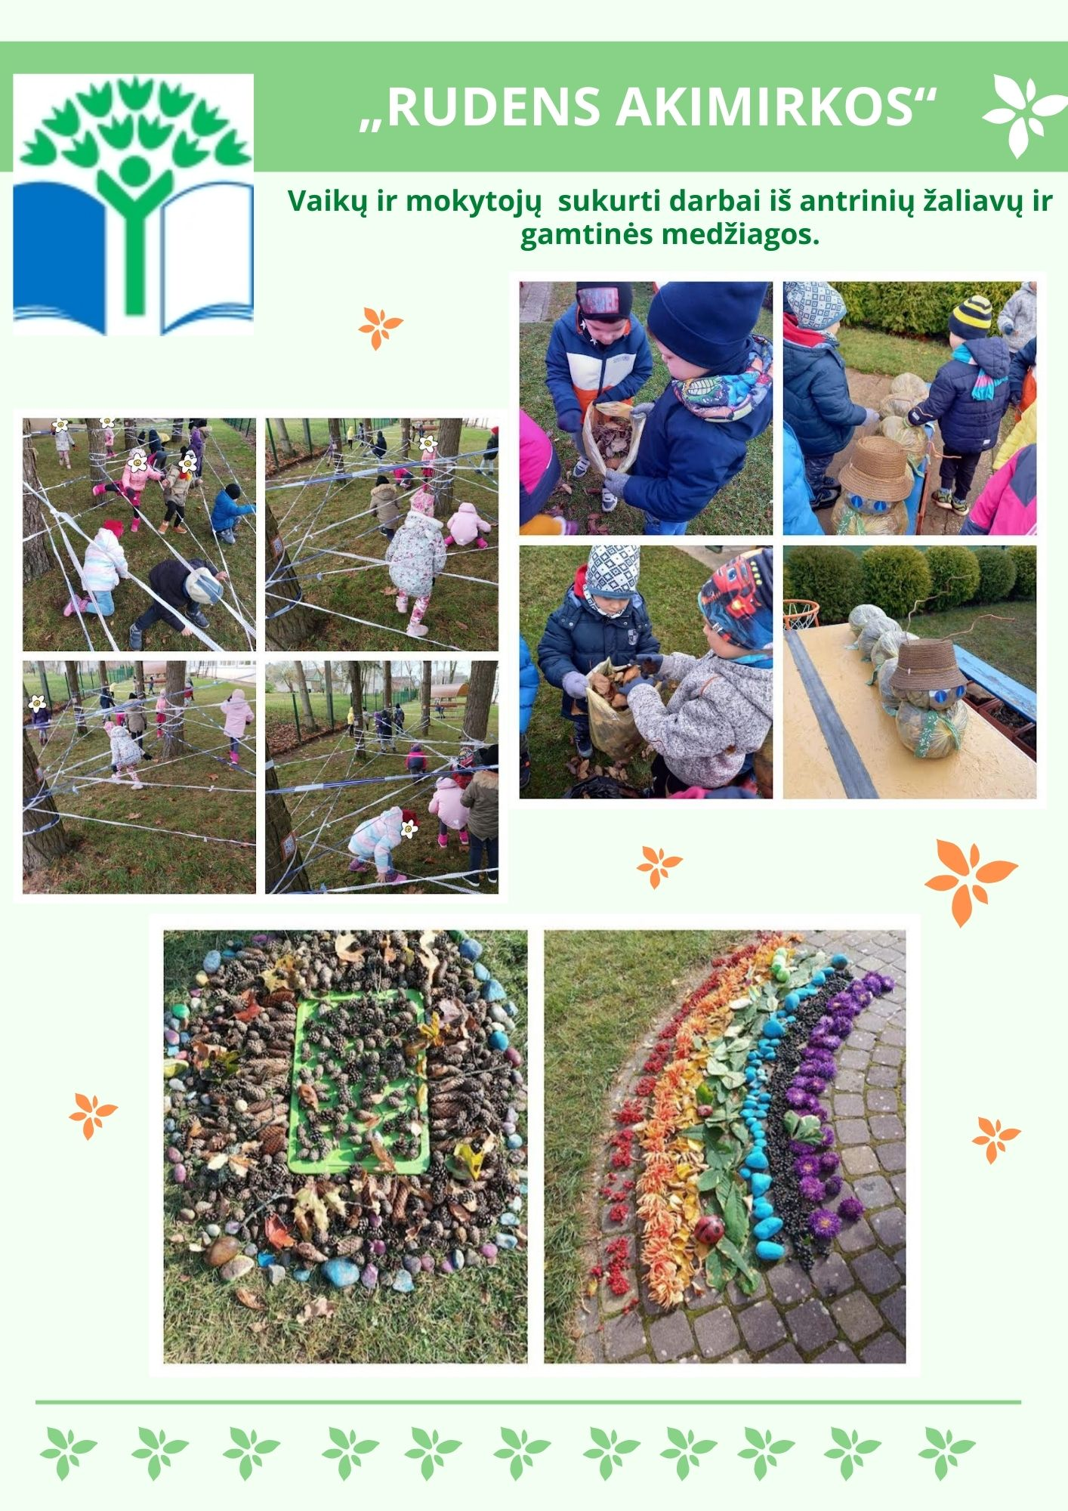

Slide 9
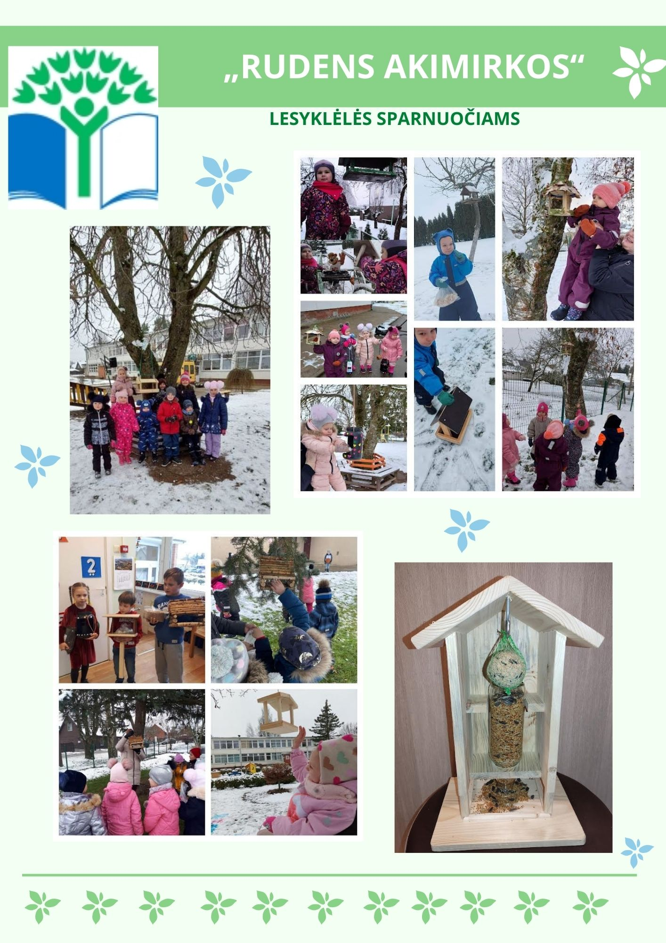

Slide 11
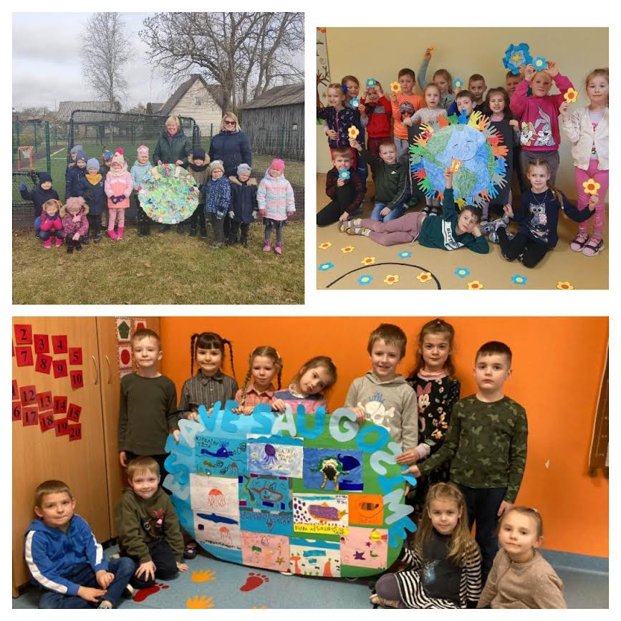

Slide 12
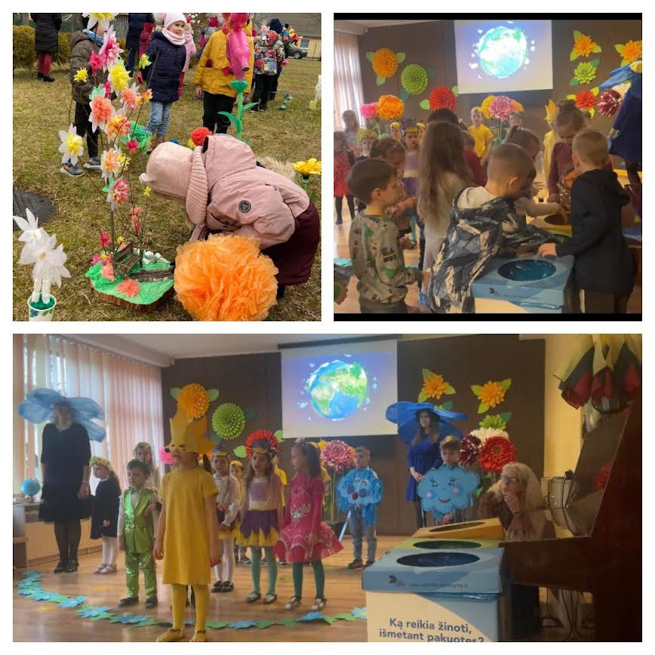

Slide 13
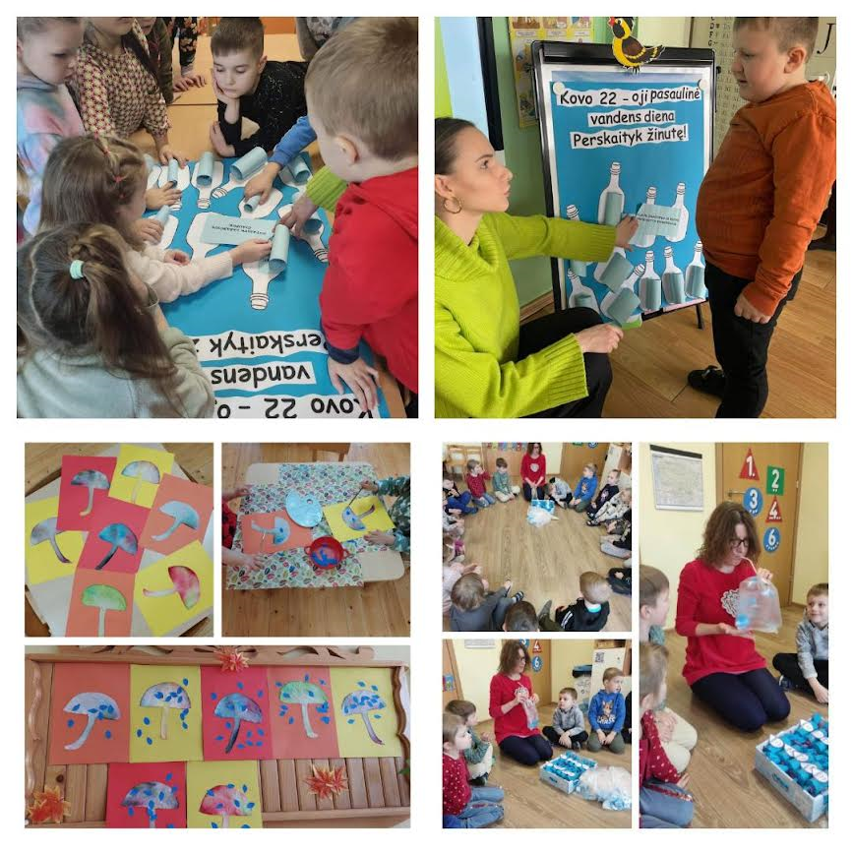

Slide 14
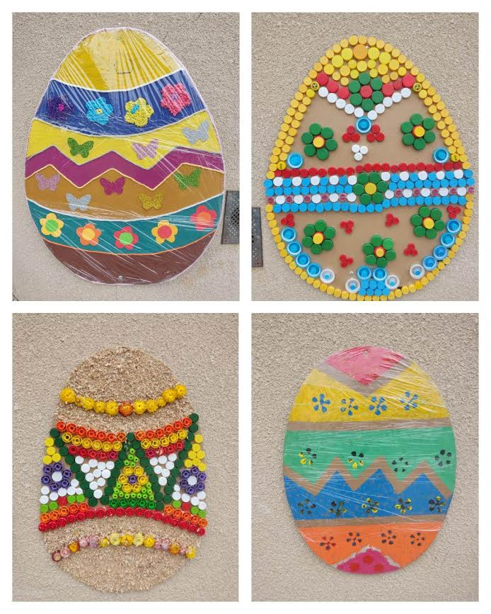

Slide 15
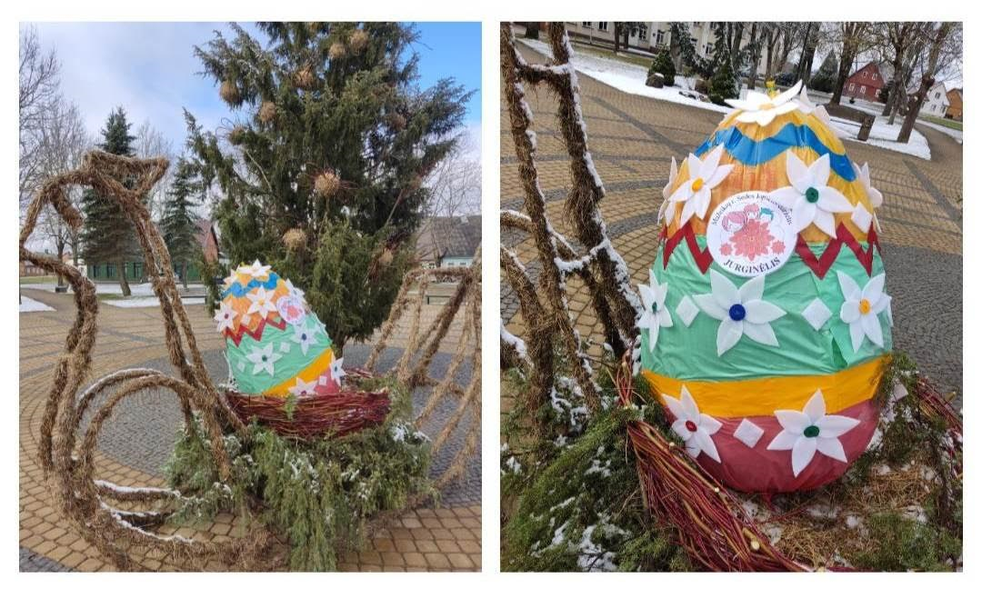

Slide 16
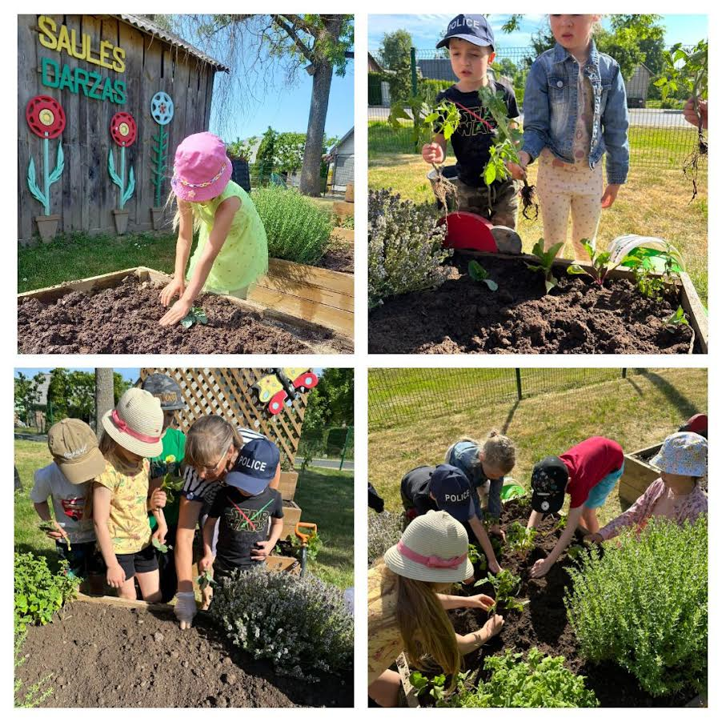

Slide 19
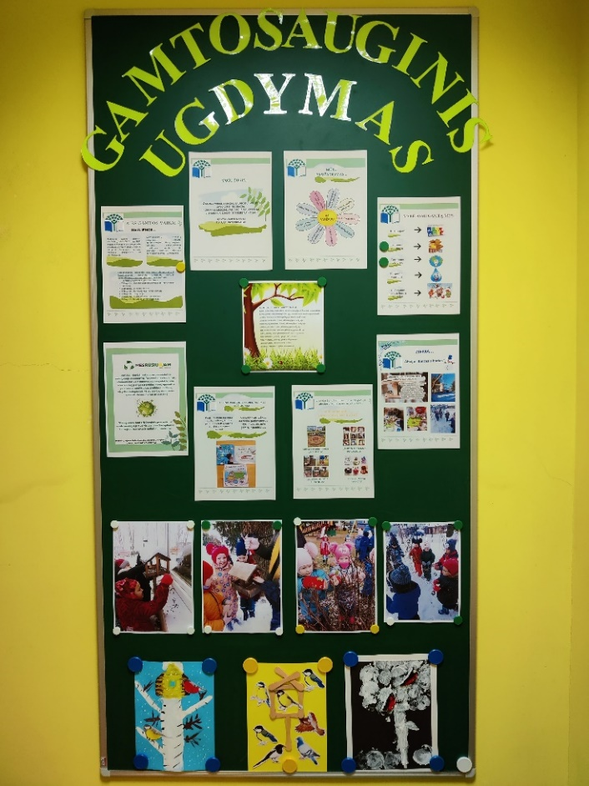
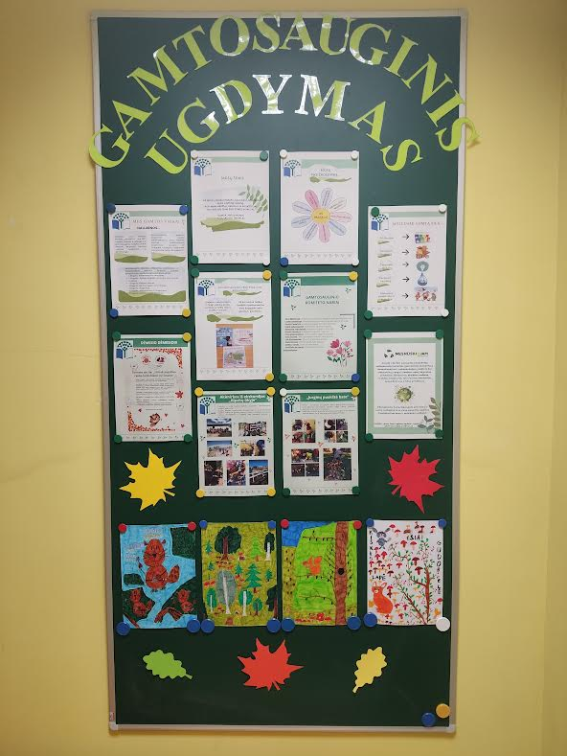
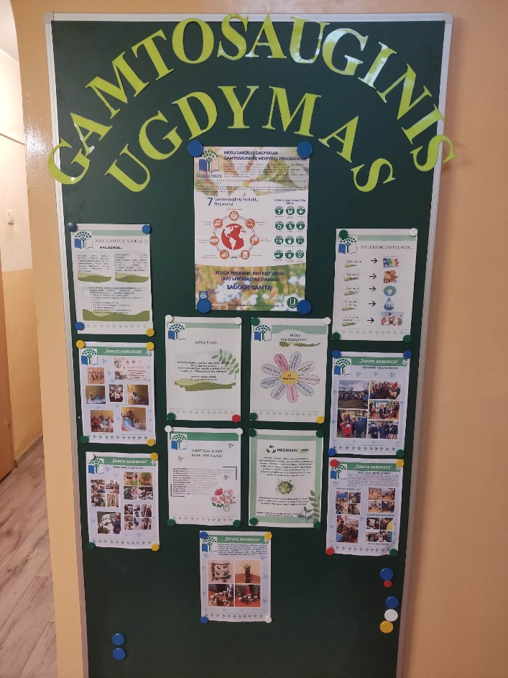
Gamtosauginio ugdymo stendas
2021 metai 2022 metai 2023 metai

Slide 20
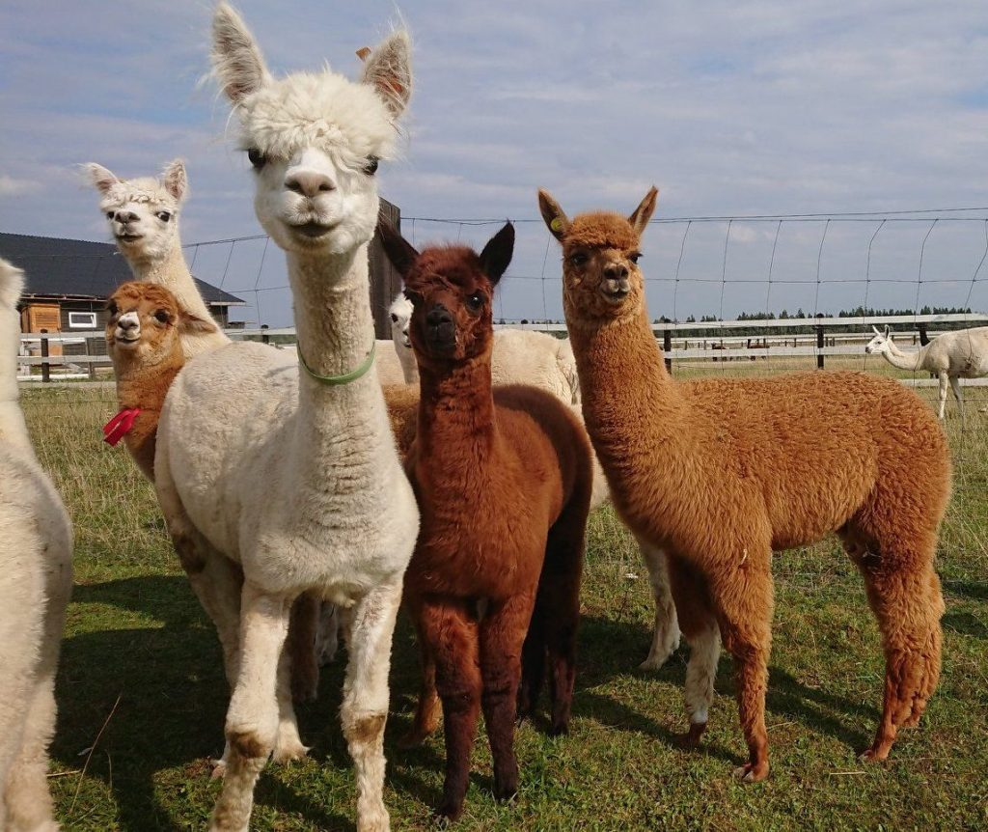
EKSKURSIJA
„MES GAMTOS VAIKAI, O GYVŪNAI MŪSŲ DRAUGAI“

Slide 21
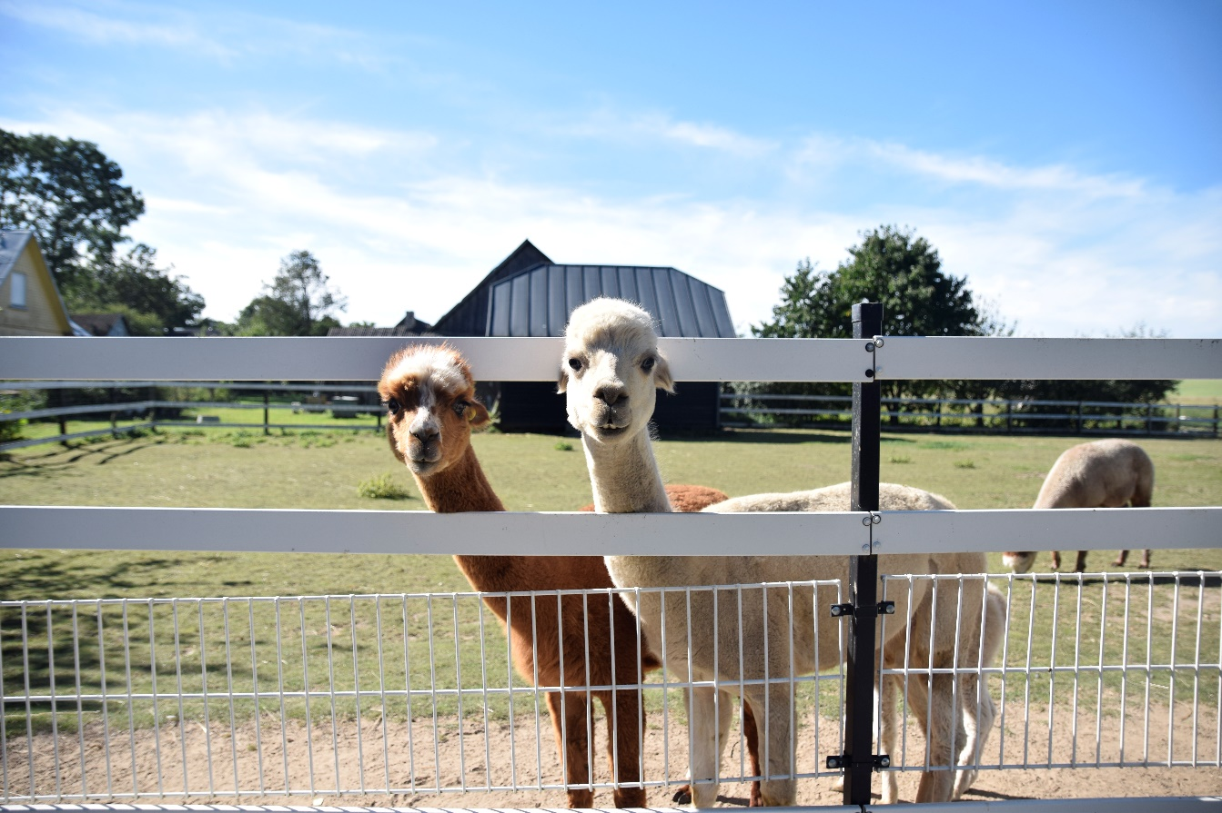
Mažeikių r. Sedos lopšelis-darželis „Jurginėlis“ praėjusiais mokslo metais dalyvavo Gamtosauginiame projekte ir gavo finansavimą ekskursijai.
2022-09-09 priešmokyklinių ir ikimokyklinių grupių „Bitučių“, „Drugelių“, „Meškučių“ vaikai kartu su mokytojomis ir tėveliais išvyko į „Alpakų ūkį“. (Šiaulių r. Gruzdžių sen., Dargaičių km.).

Slide 22
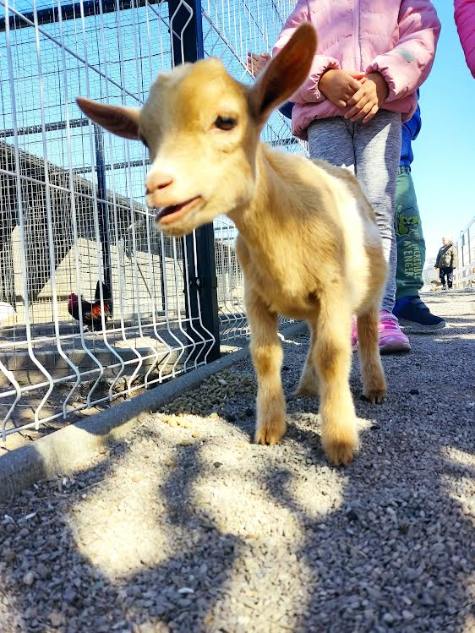
Tikslas: Supažindinti ikimokyklinio ir priešmokyklinio amžiaus vaikus su gyvūnų įvairove. Ugdyti vertybines nuostatas: rūpestį, atsakingumą ir pagarbą mus supančiai aplinkai ir gyvūnams.
Uždaviniai:
*Apsilankyti Alpakų ūkyje.
*Suteikti galimybę ugdytiniams išmokti
rūpintis gyvūnais.
*Daugiau laiko praleisti gamtoje.
*Užfiksuoti įsimintinas akimirkas.
*Sukurti foto knygą, kaip mokomąją
medžiagą apie gyvūnus su QR kodais.

Slide 23
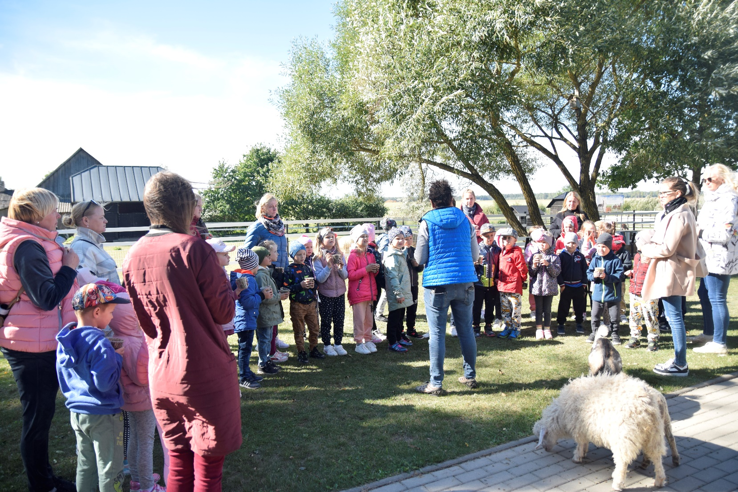
Atvykus į ūkį, išklausę nuoseklų instruktažą, stebėjo ir džiaugėsi ten gyvenančiais gyvūnais, galėjo juos pamaitinti ir paglostyti.

Slide 24
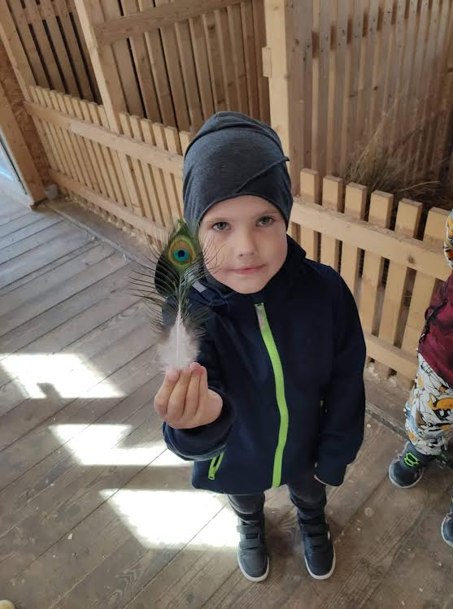
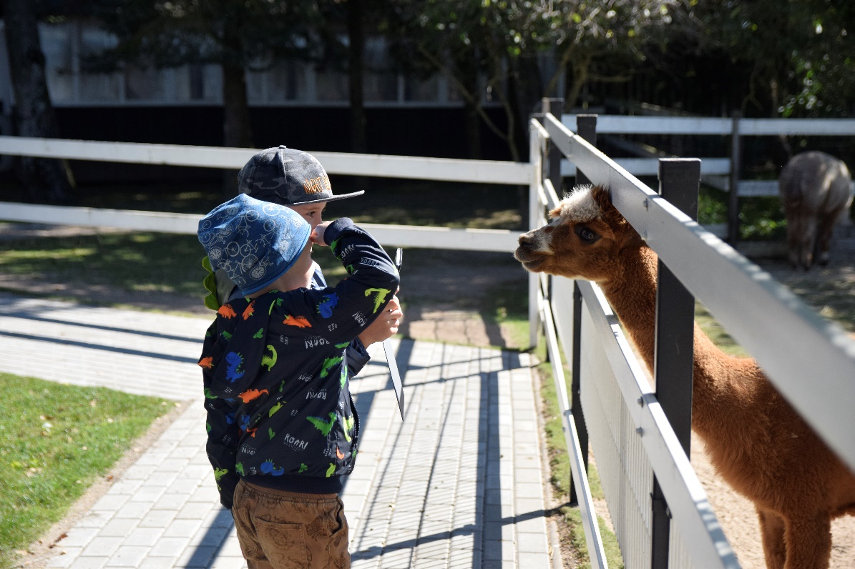
Šiais technologijų laikais vaikai vis mažiau laiko praleidžia gamtoje, vaikų ir gamtos santykis labai pasikeitė. Svarbu suaugusiems, rodant pavyzdį, padėti vaikams užmegzti ryšį su gamta. Buvimas gamtoje gerina vaikų atmintį, dėmesio koncentraciją, kūrybiškumą, skatina vaiko fizinį ir emocinį vystymąsi. Vaikai pasaulį pažįsta jį tyrinėdami, liesdami, judėdami.

Slide 25
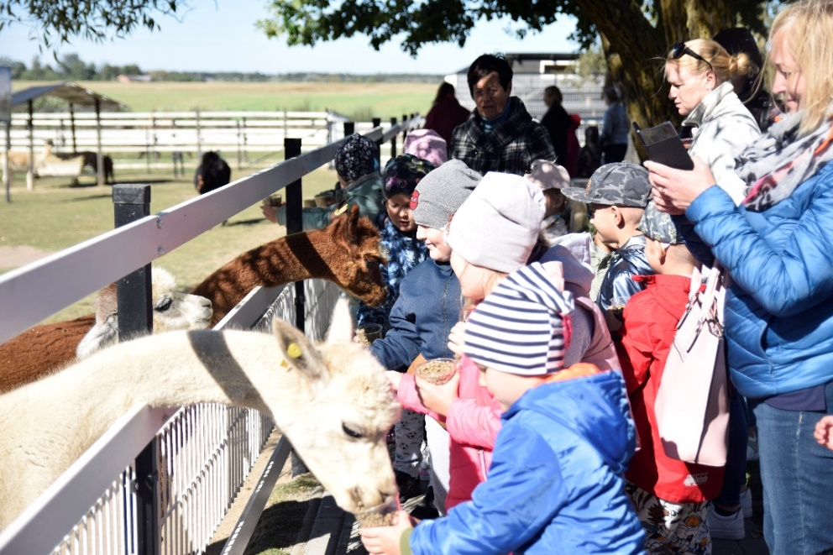
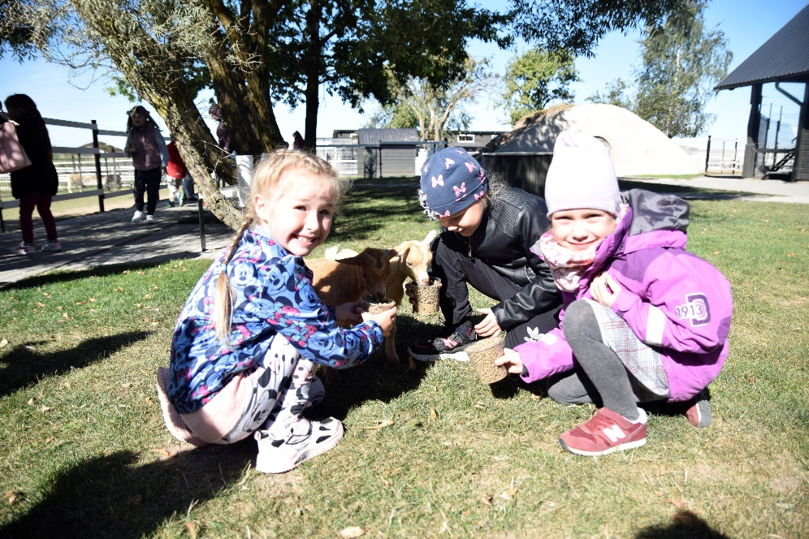
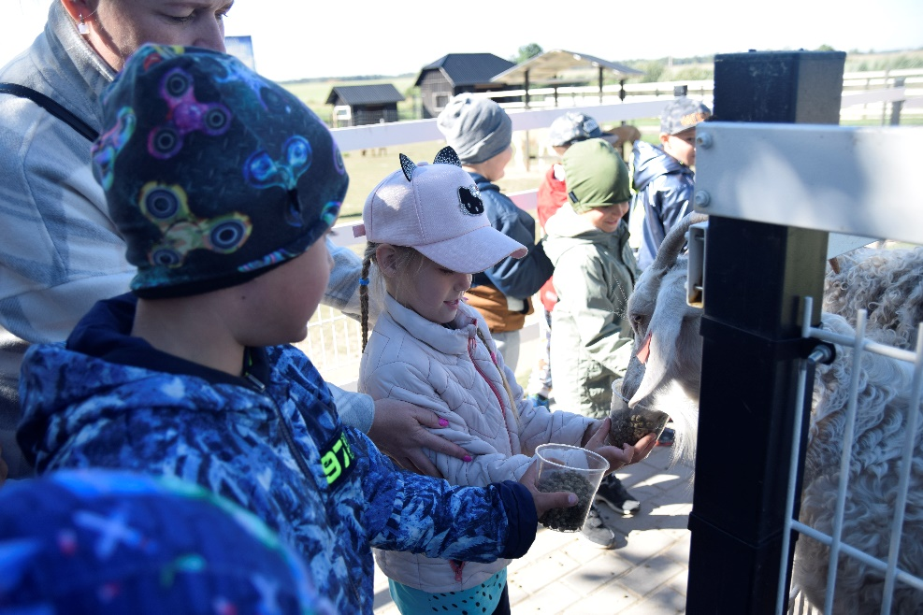
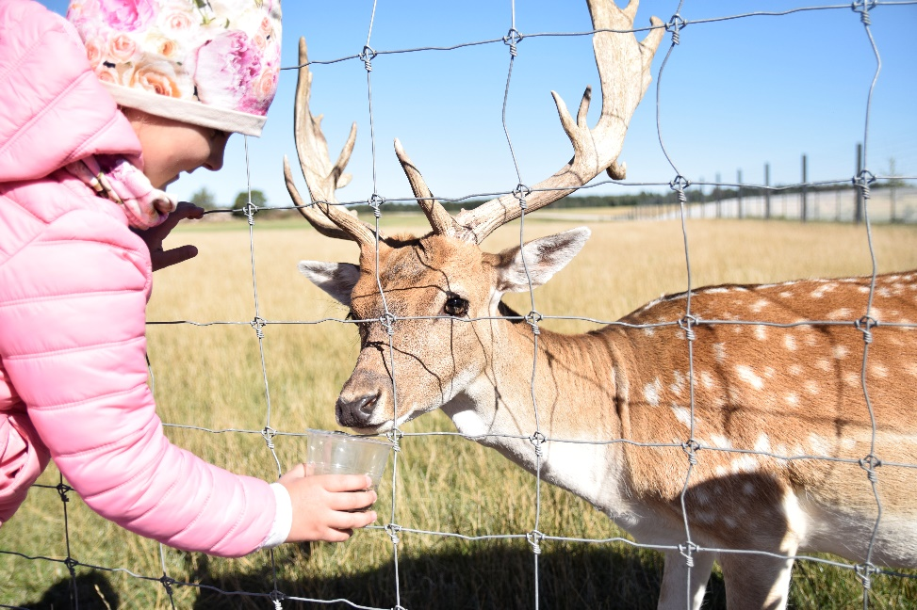
Vaikai galėjo patys pamaitinti gyvūnus...

Slide 26
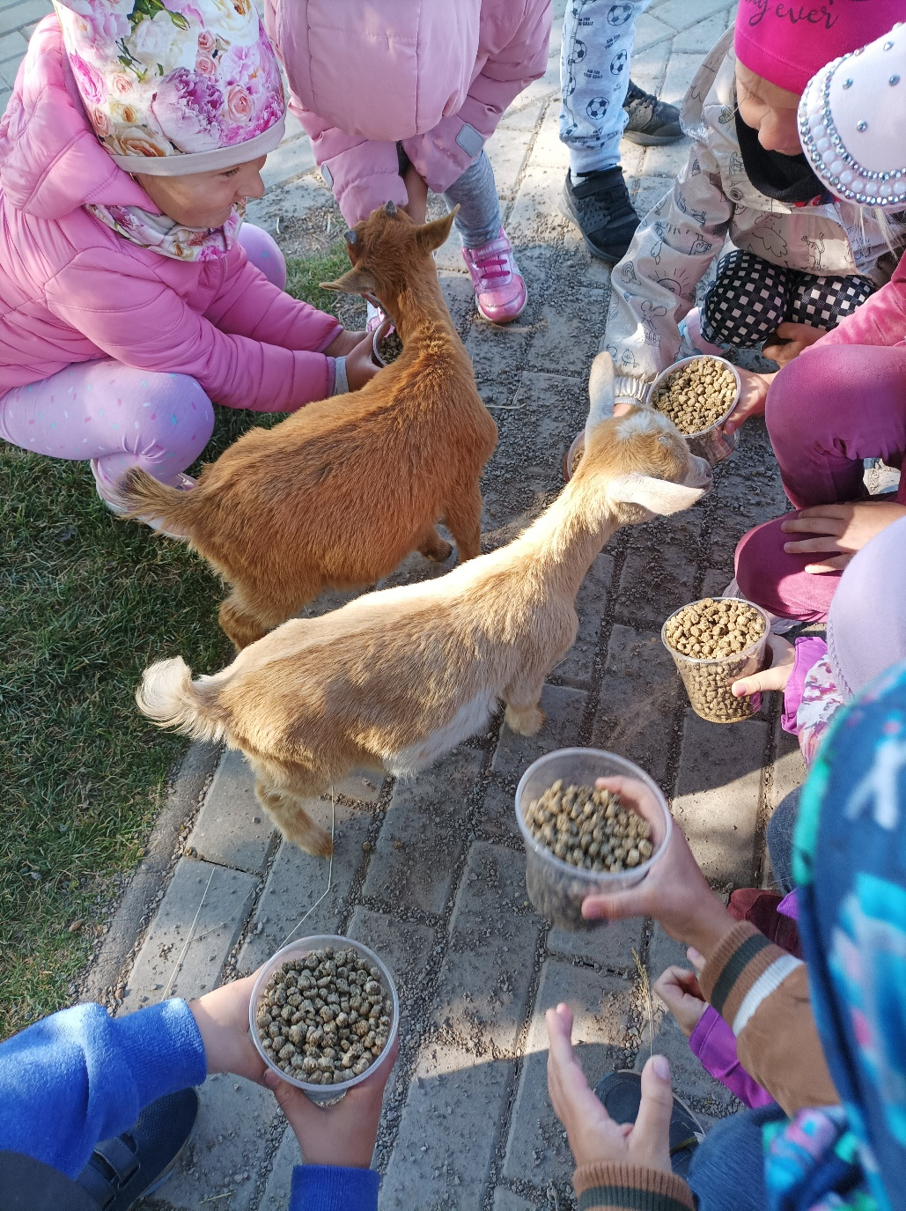
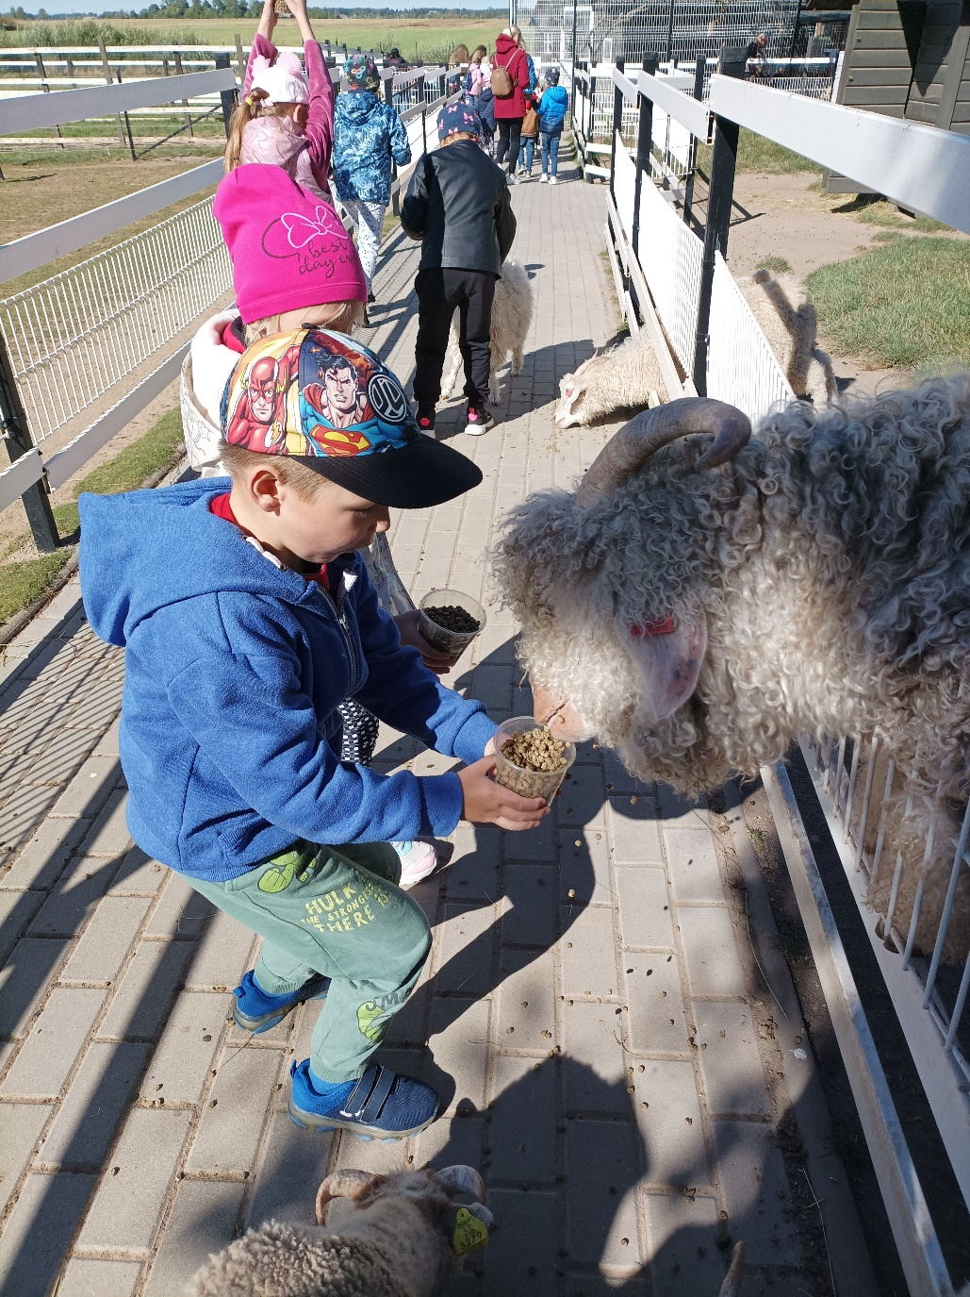

Slide 27
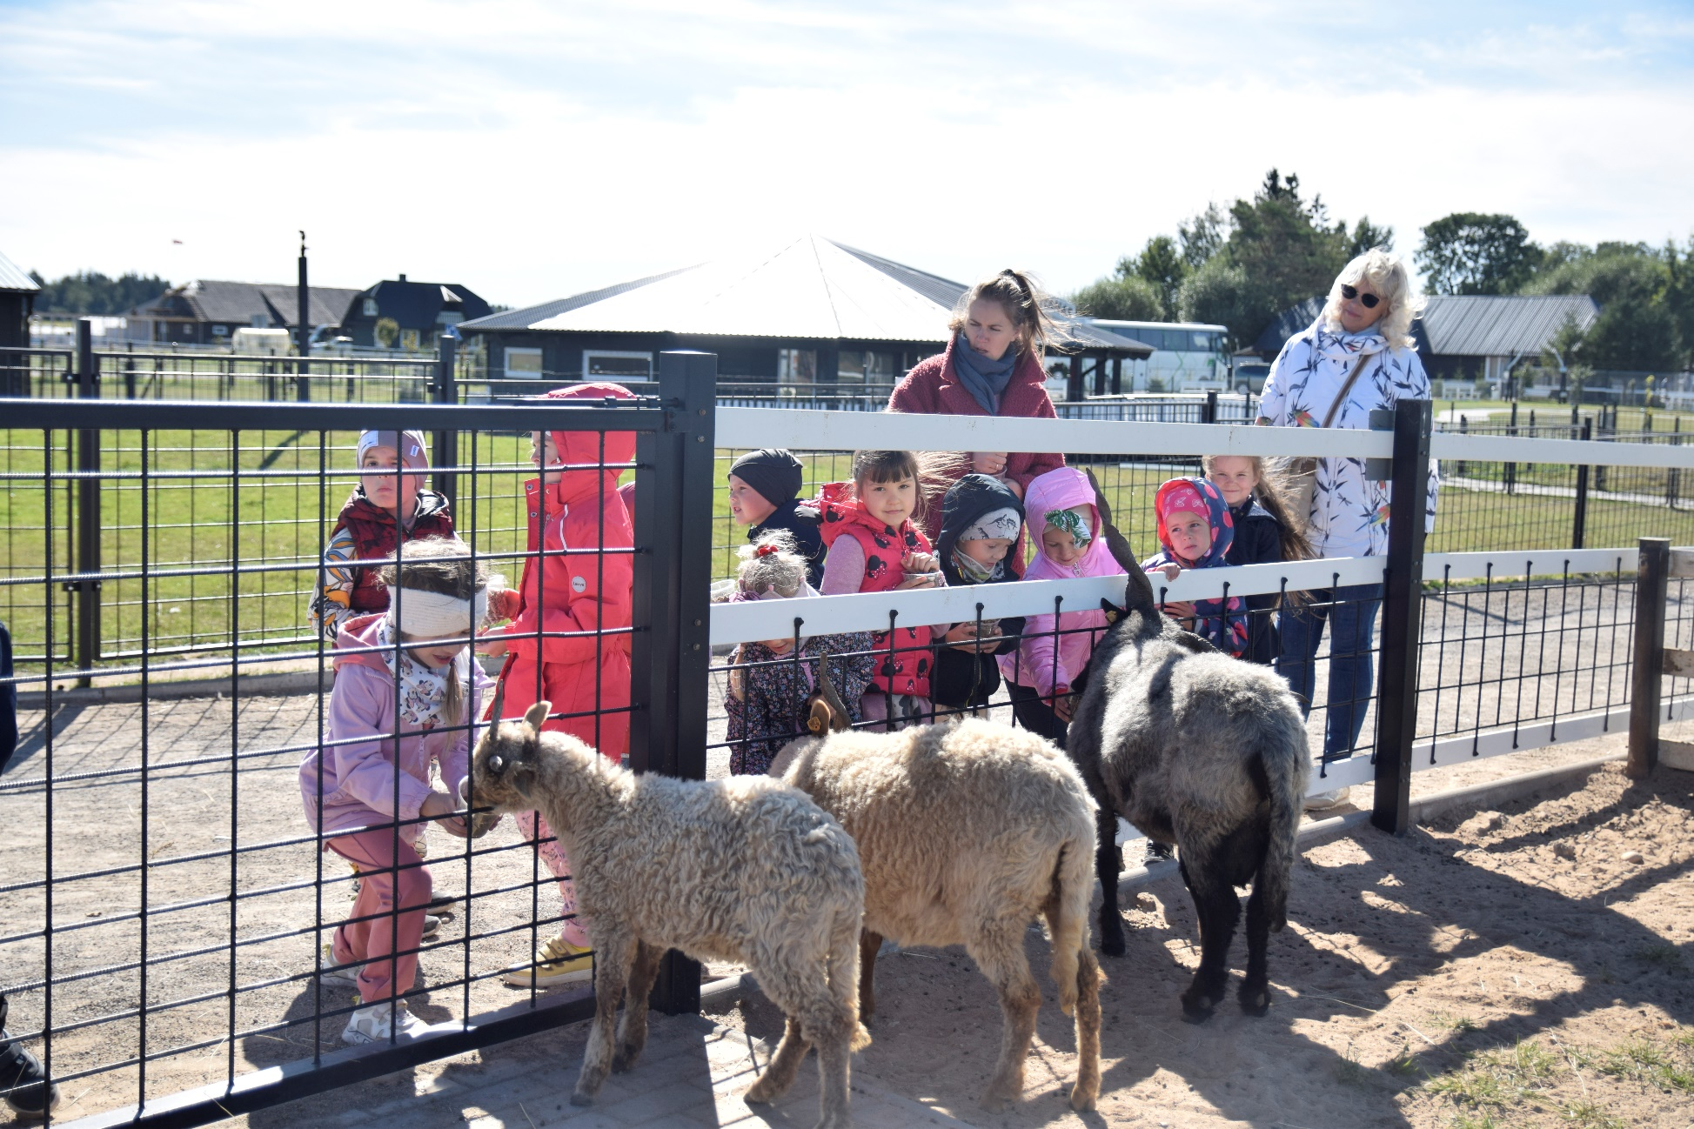

Slide 28
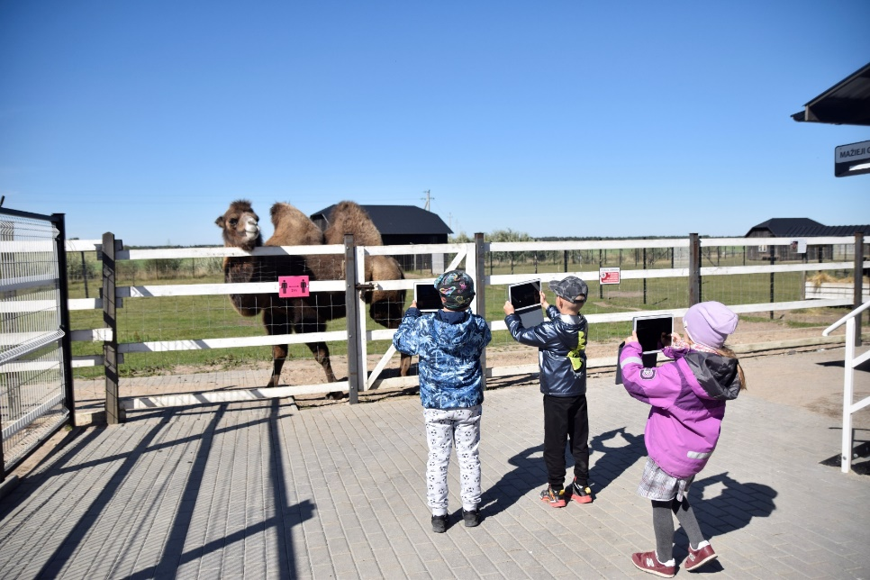
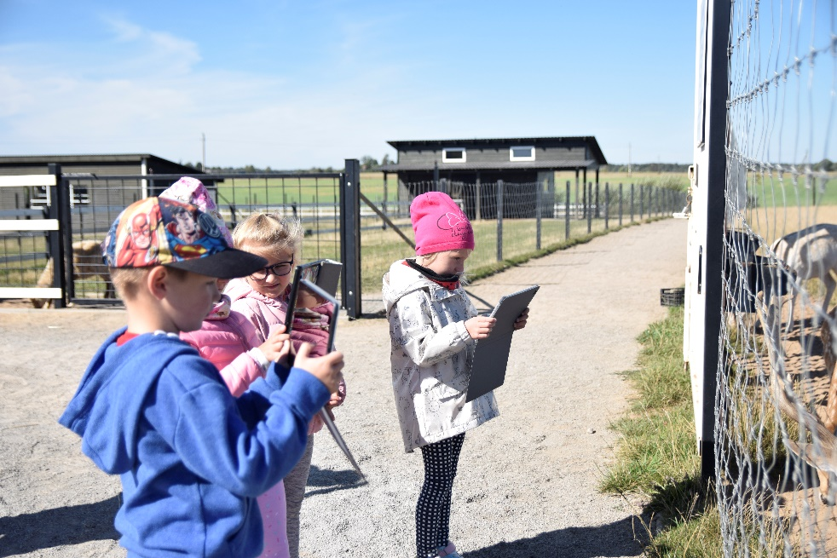
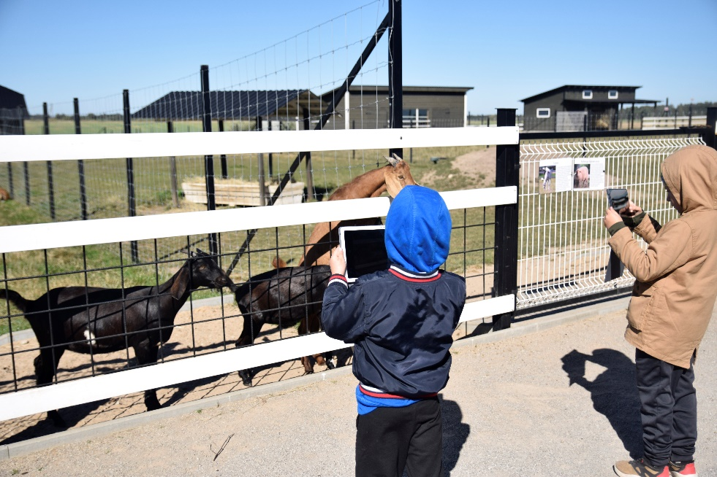
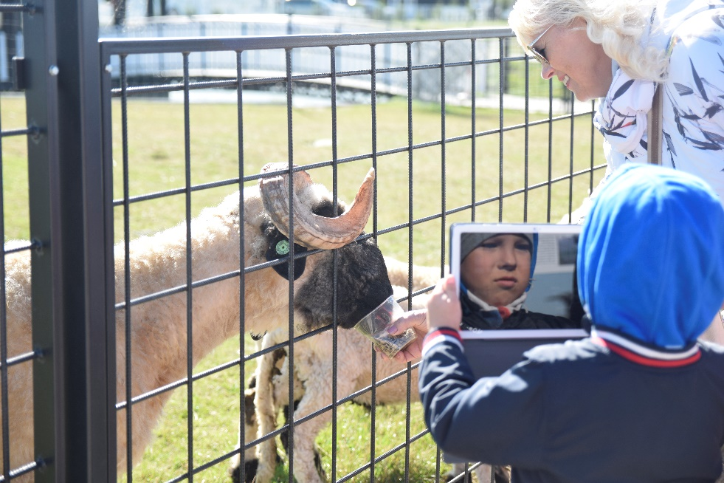
Kiekvienas vaikas turėjo puikią galimybę įamžinti labiausiai patikusius gyvūnus.

Slide 29
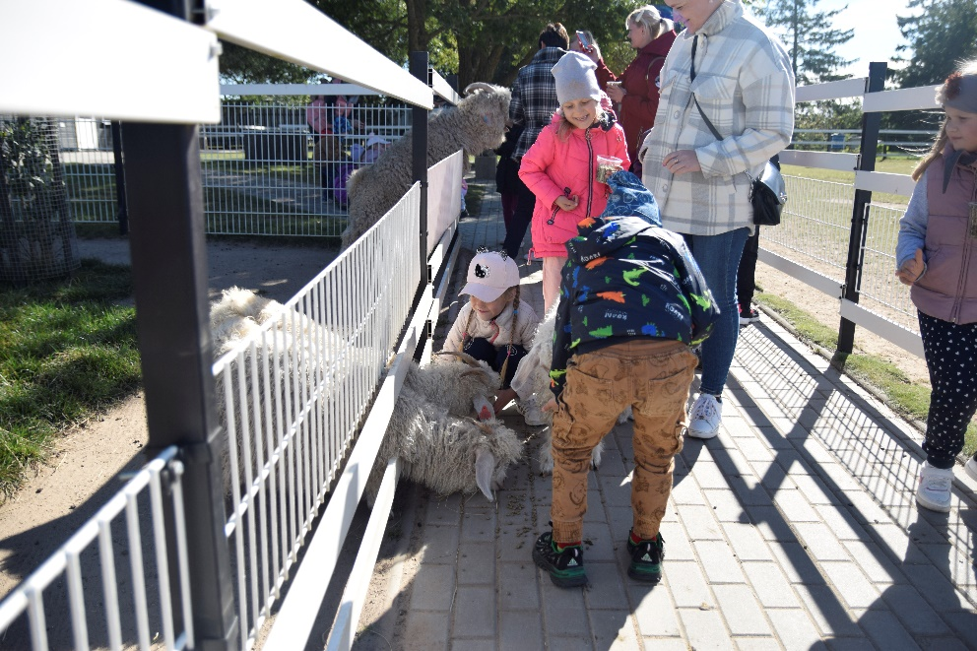
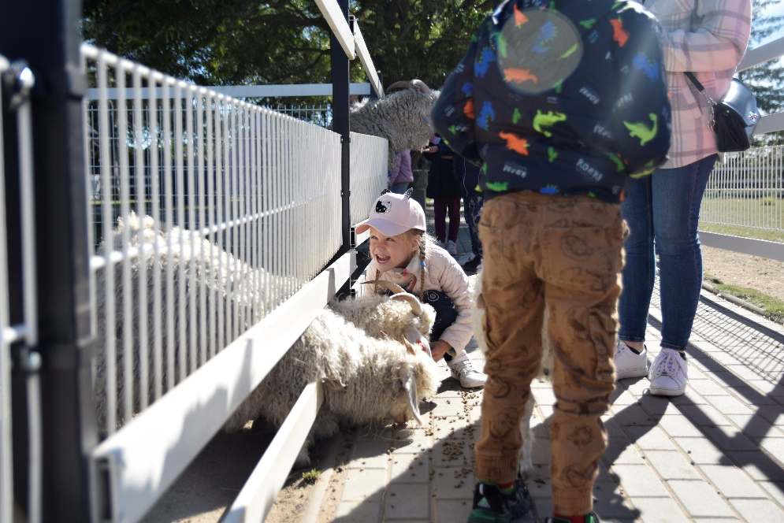
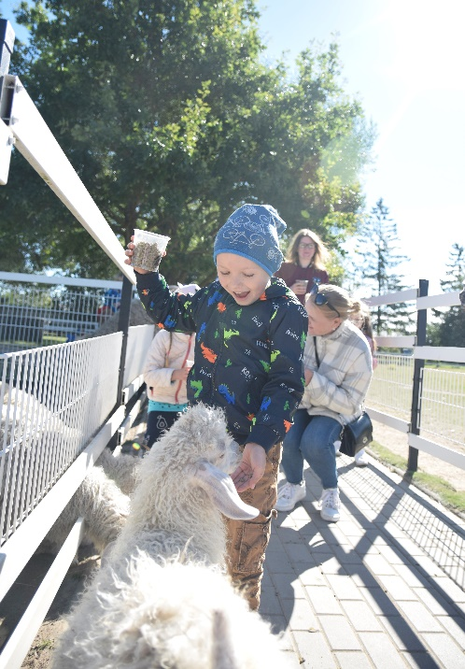
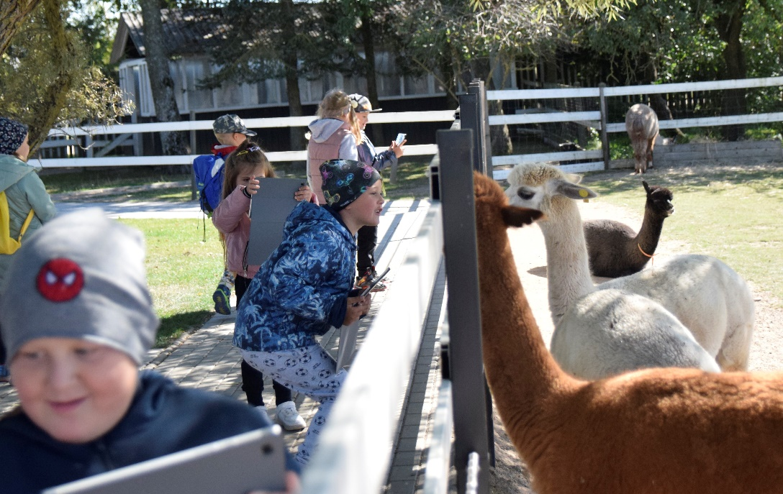
Užfiksuotos vaikų emocijos.

Slide 30
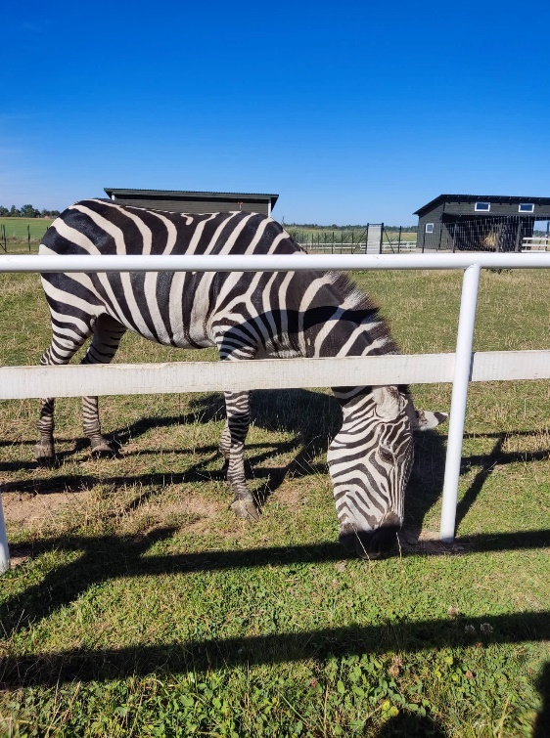
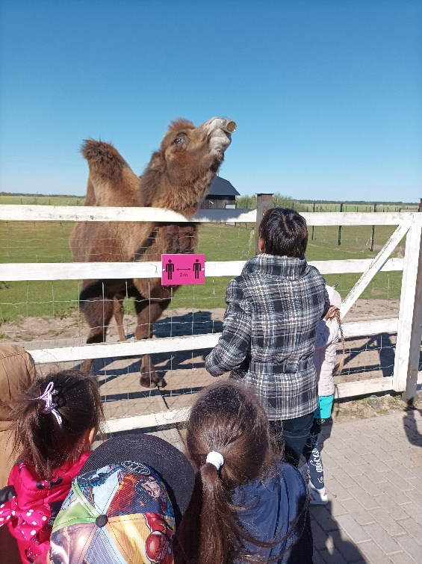
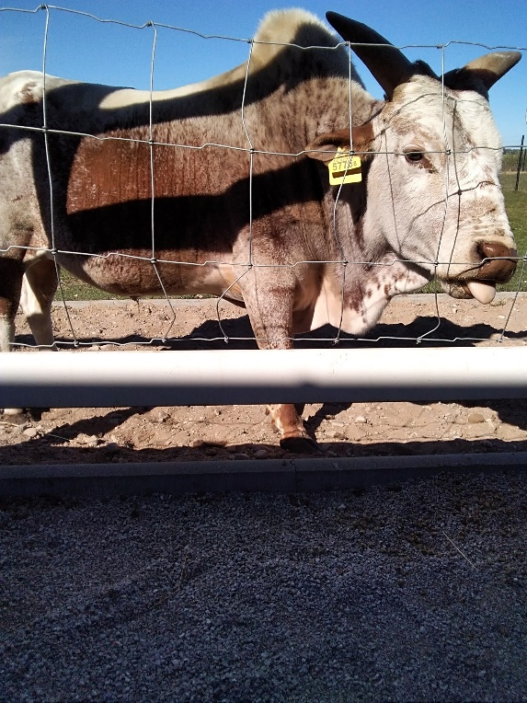
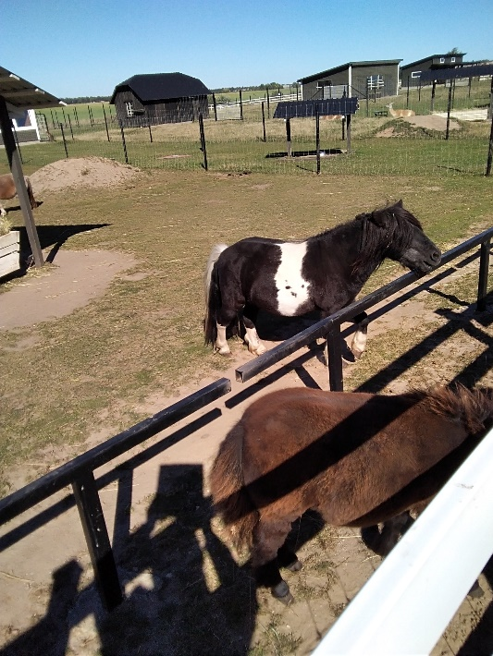
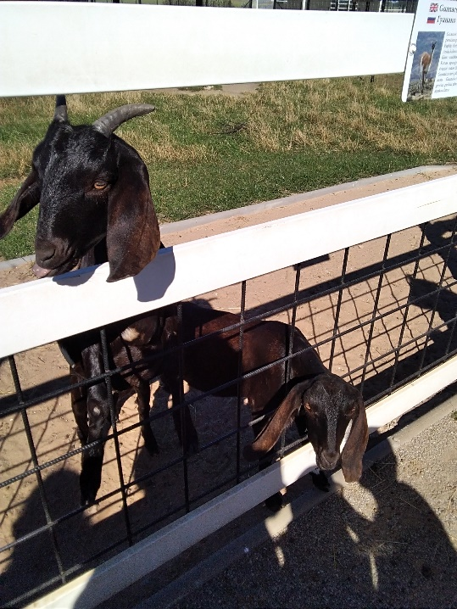
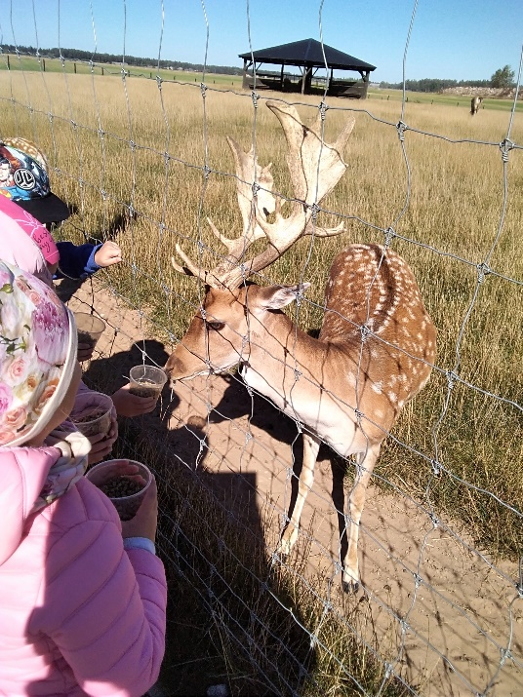
Didelį įspūdį paliko gyvūnų įvairovė.

Slide 31
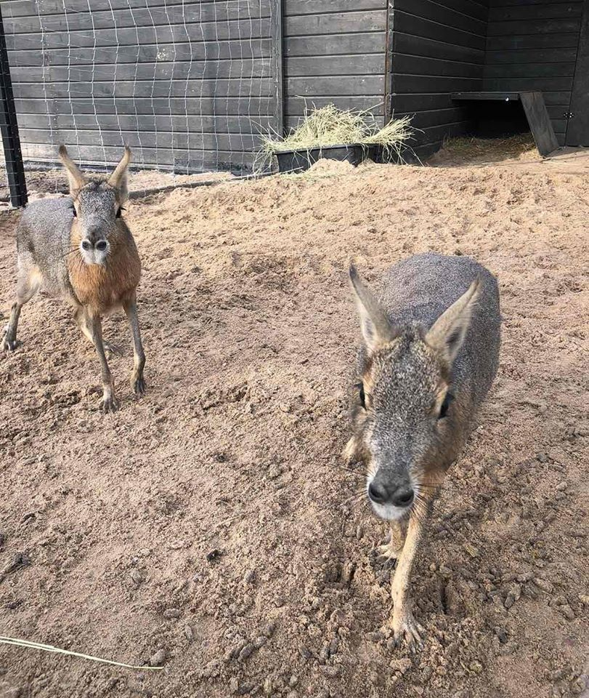
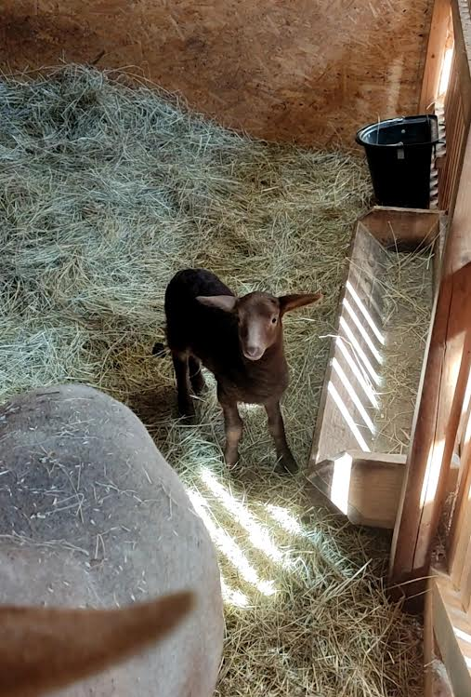
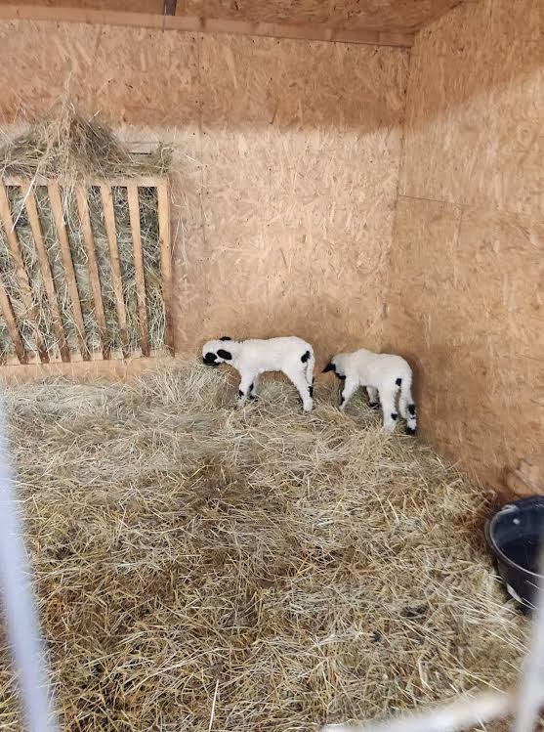
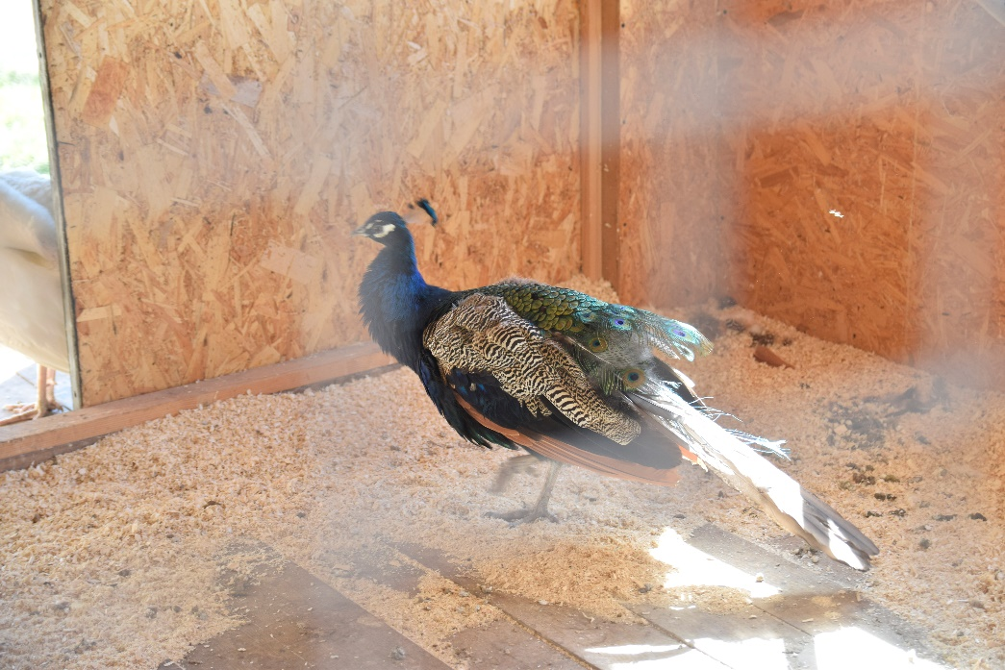
Didelį įspūdį paliko gyvūnų įvairovė.

Slide 32
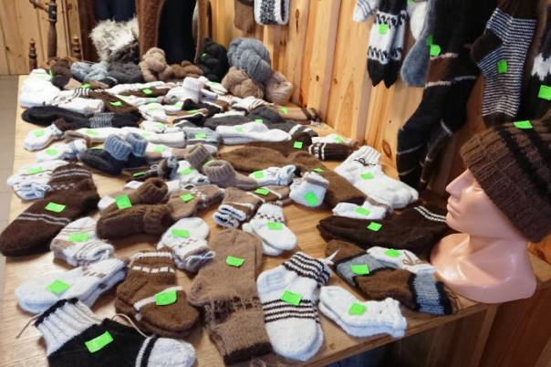
Gaminiai iš alpakų vilnos, kuriuos galėjome apžiūrėti, paliesti ir nusipirkti.

Slide 33
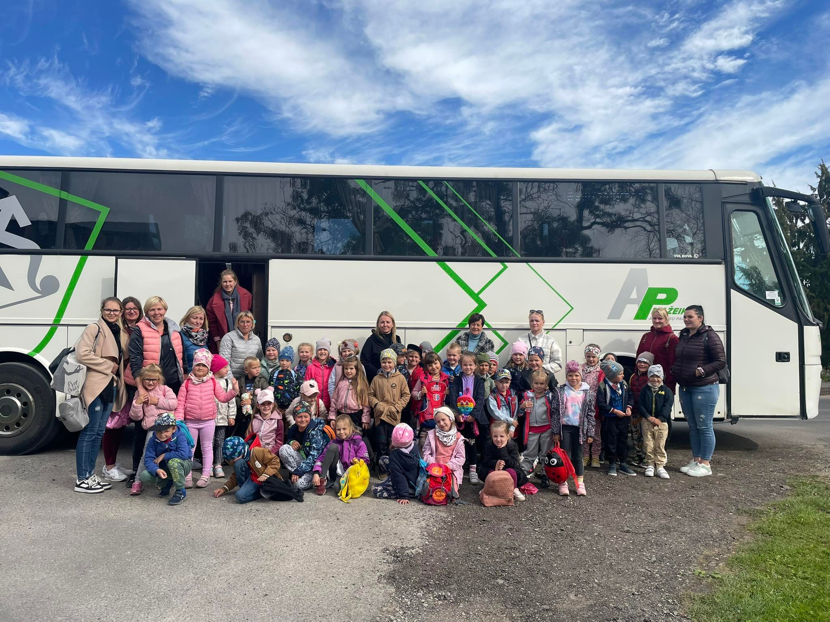
Vaikams didelį įspūdį paliko kelionė autobusu, nes dauguma pirmą kartą keliavo šia transporto priemone. Kelionės metu pro langą grožėjosi gamtos vaizdais, miesteliais.

Slide 34
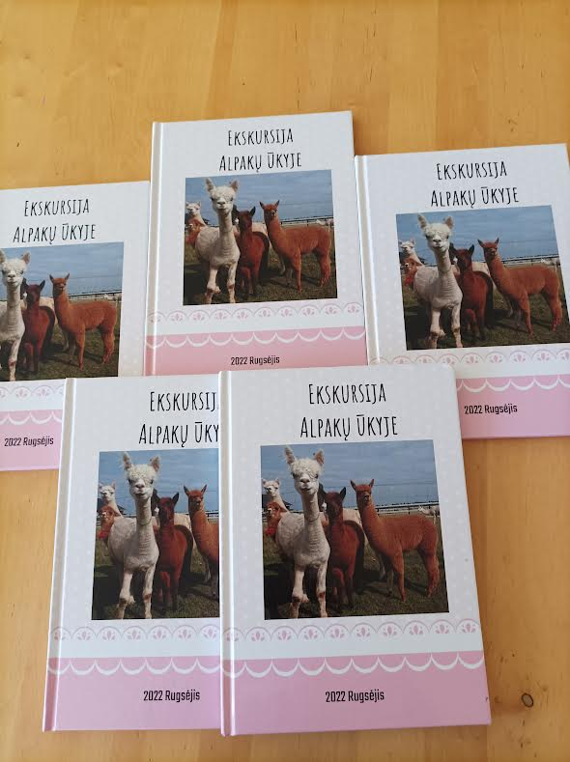
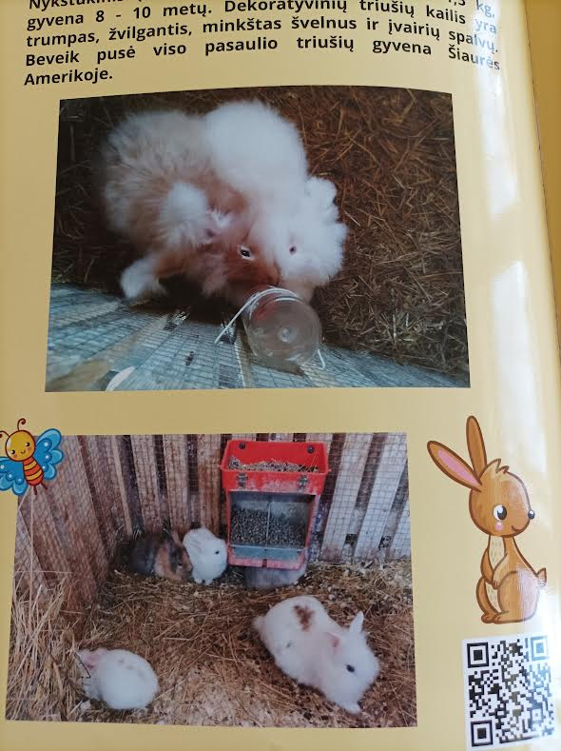
Iš vaikų darytų nuotraukų, piešinių, vaizdo medžiagos buvo išleistos 5 foto knygos su Qr kodais.

Slide 35
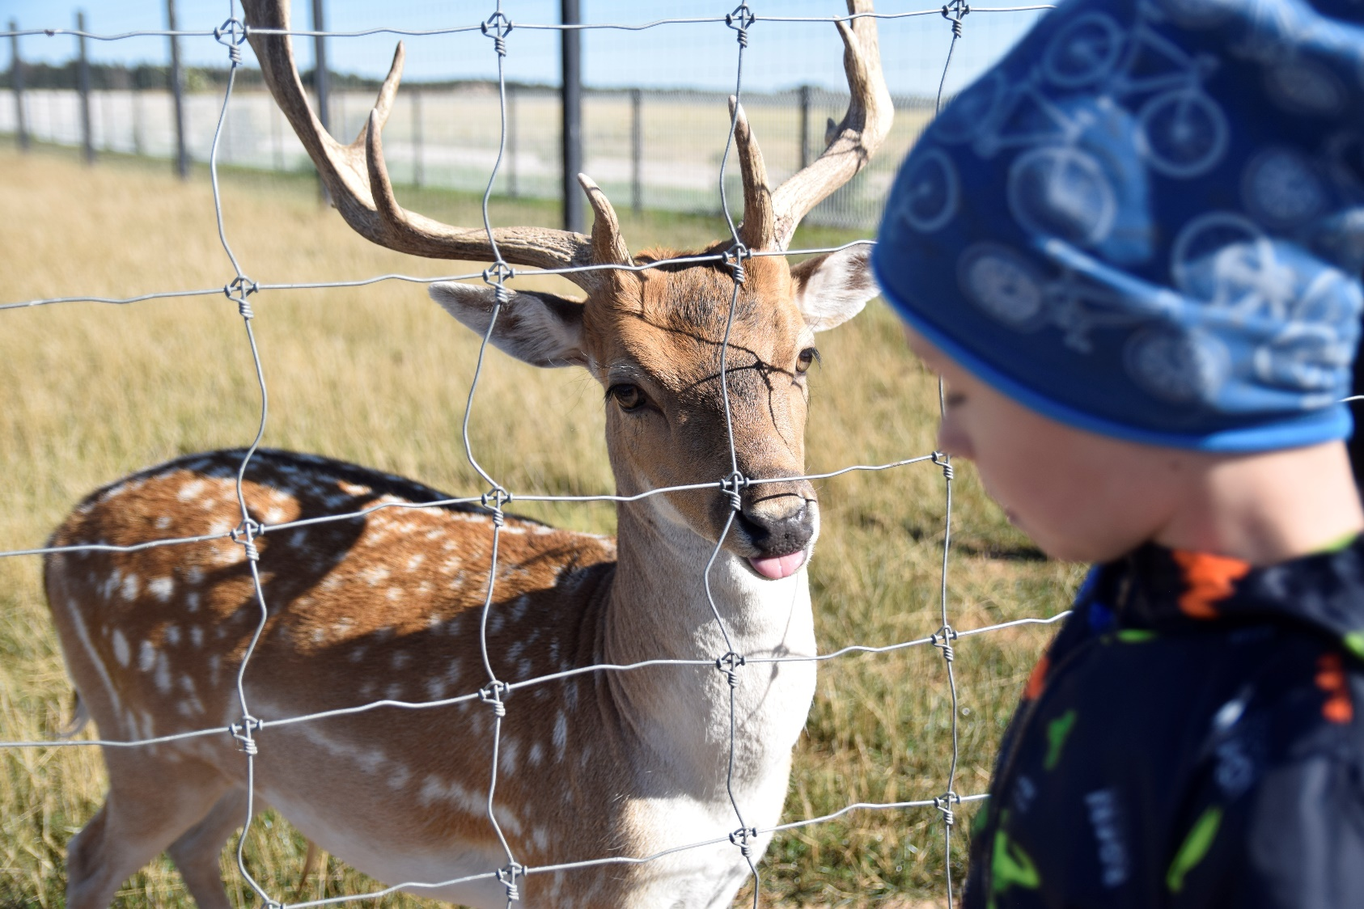
Vaikams šis susitikimas su gyvūnais suteikė daug džiaugsmo ir teigiamų emocijų. Tikimės, kad vaikai, kurie nuo mažumės daugiau laiko leidžia gamtoje, bendrauja su gyvūnais, tampa labiau rūpestingi, atsakingi ir gamtą mylintys piliečiai.

Slide 36
Vaikai lankėsi „Žemės ūkyje“

Slide 37
Karvių fermoje

Slide 38
Pavasaris...sodiname

Slide 39
Ir linksminame...

Slide 40
Akcija „Darom“

Slide 41
Jurginų šventė 2023 m.

Slide 43
Jurginų kompozicija

Slide 44
Mažeikių rajono savivaldybės aplinkos apsaugos rėmimo specialiosios programos lėšomis finansuojamas visuomenės aplinkosauginio švietimo projektas 2023 m.
Vaikai ir augalai: pažink, sodink, ragauk
Tikslas:
Skatinti ikimokyklinio ir priešmokyklinio amžiaus vaikų domėjimąsi augalais, pažinti jų vystymosi etapus, siekti efektyviai panaudoti turimas žaliąsias lauko erdves, ugdyti atsakomybę už savo aplinką bei stiprinti vaikų sveikatą. Ugdyti vertybines nuostatas: rūpestį, atsakingumą ir pagarbą mus supančiai aplinkai.

Slide 45
Planuojamos veiklos
1. Edukacija „Prie arbatos puodelio“. Edukacijos metu vaikai susipažins su vaistiniais ir kitais augalais, augalų panaudojimo galimybėmis.
2. Įrengti pakeliamas lysves, šiltnamį įstaigos teritorijoje
3. Sukurti foto knygą „Vaikai ir augalai: pažink, sodink, ragauk“

Slide 46
Judumo savaitė „Jurginėlyje“

Slide 47
AČIŪ UŽ DĖMESĮ ☺

